Slide 1
Drošība Baltijas jūrā: aizsardzības nozares izaicinājumi un risinājumi

Slide 2
LATVIJAS DROŠĪBAS SITUĀCIJA
NAV KLASIFICĒTS
Kiberuzbrukumi
Apdraudējums kritiskajai infrastruktūrai/ sabotāžas akti
Mākslīga migrācijas krīze
Informatīvā karadarbība
Vandālisms
Elektroniskā karadarbība
Ēnu flotes aktivitātes
Baltijas jūra ir būtisks NATO un ES drošības elements
Jābūt gataviem hibrīddraudiem un turpmākām ēnu flotes aktivitātēm
Ilgtermiņa apdraudējums būs atkarīgs no kara Ukrainā rezultātiem.
Jārēķinās, ka dzīvosim blakus krievijai un tās draudiem.
Īstermiņā krievija turpinās izmantot hibrīdās karadarbības instrumentus sauszemē un jūrā
Mūsu uzdevums ir būt gataviem!
Lai gan šobrīd tiešs militārs apdraudējums nepastāv, krievija būs ilgtermiņa drauds Latvijas drošībai! (VAK 2023)

Slide 3

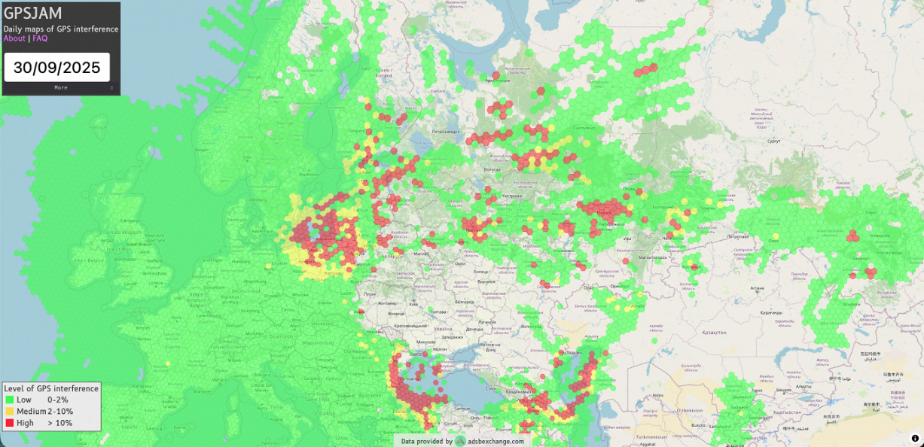
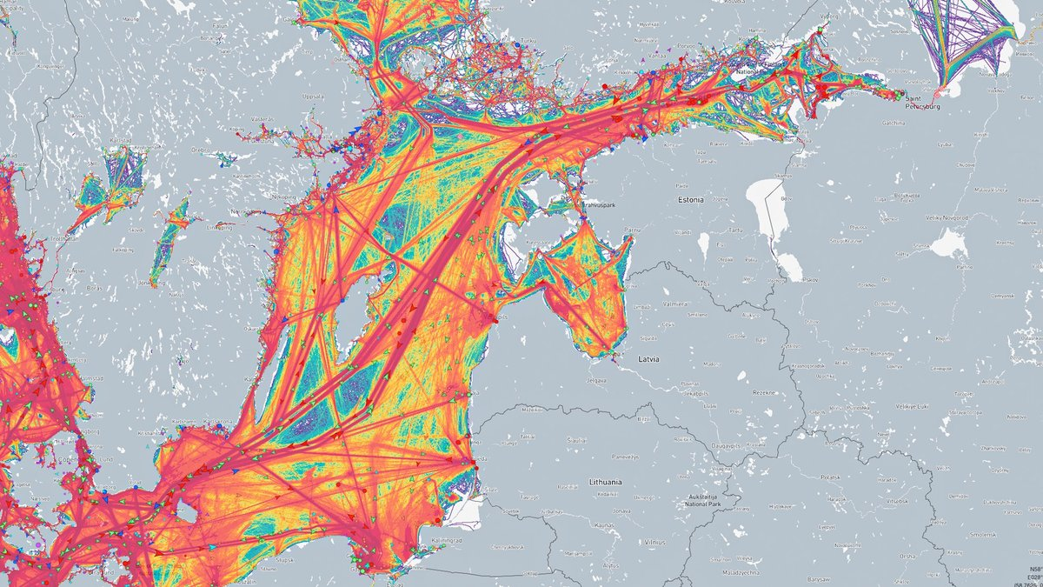
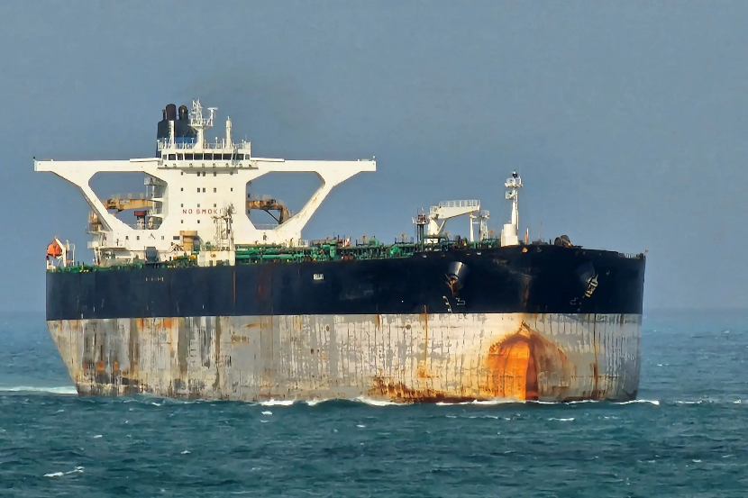
Incidenti Baltijas jūrā
Kopš 2022. gada virs Baltijas jūras tiek novēroti arvien plašākai un biežāki globālās navigācijas sistēmu (GNSS) traucējumi civilajai aviācijai
Kopš 2022. gada Baltijas jūras reģionā ir fiksēti 10 dažādi incidenti, kas saistīti ar zemūdens infrastruktūras bojājumiem
2025. gada 26. janvārī tika bojāts LVRTC zemūdens optisko šķiedru kabelis (Ventspils-Gotlande) - būtiskākā Latvijas zemūdens kritiskā infrastruktūra
krievijas ēnu flotes riski – novecojušu kuģu izmantošana (pārsvarā jēlnaftas) pārvadājumiem: apdraudējums videi, spiegošanas/izlūkošanas draudi

Slide 4
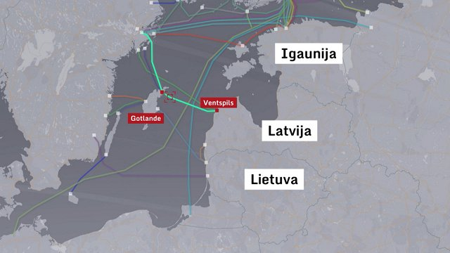
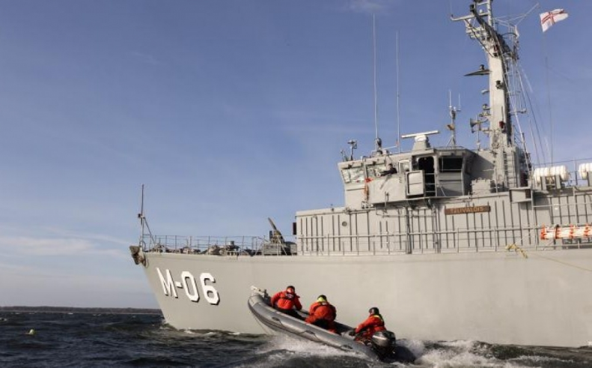
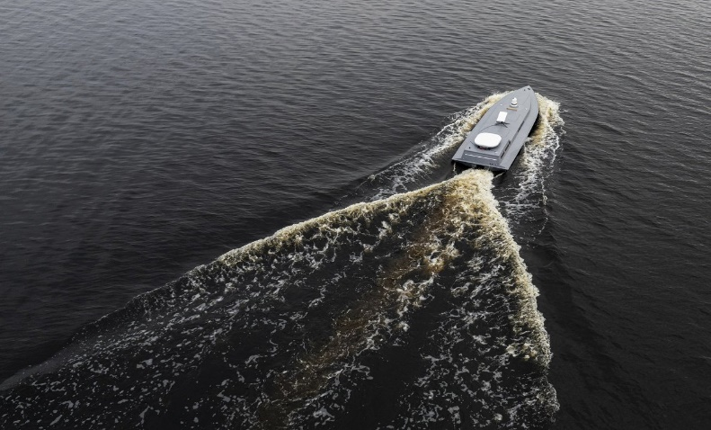
Baltijas jūras drošības stiprināšana nacionālā līmenī
Zemūdens infrastruktūras aizsardzība
  NBS iesaistās situācijas uzraudzībā pie Baltijas jūrā esošā LVRTC zemūdens optisko šķiedru kabeļa Latvijas teritoriālajos ūdeņos.
Spēju stiprināšana
  NBS JS nepārtraukti stiprina savas atturēšanas un aizsardzības spējas, kā arī operacionālo gatavību. LVRTC veic papildu kabeļa aizsardzības spēju (jaunu tehnoloģiju ieviešanas) apzināšanu
  2025. gadā tika izveidots Šķēdes jūras poligons, kurā testē dronu sistēmas, nodrošinot iespēju NBS un sabiedrotajiem pārbaudīt jaunākās tehnoloģijas reālos apstākļos jūrā
  NBS veic regulāras mācības un militārās operācijas Baltijas jūrā nacionālā un starptautiskā līmenī
Sadarbības veicināšana
  Noteikts sadarbības rīcības algoritms starp atbildīgajām iestādēm, nosakot to un zemūdens kabeļu īpašnieku rīcību un atbildību kabeļu bojājumu gadījumos.
  2025. gada jūlijā izveidots Krīzes vadības centrs, kura ietvaros tiks izveidots situāciju monitoringa centrs (24/7)

Slide 5

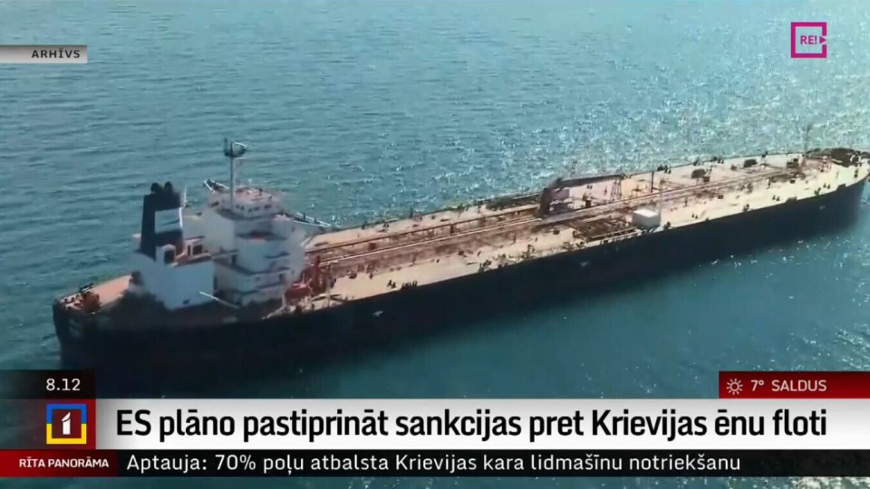
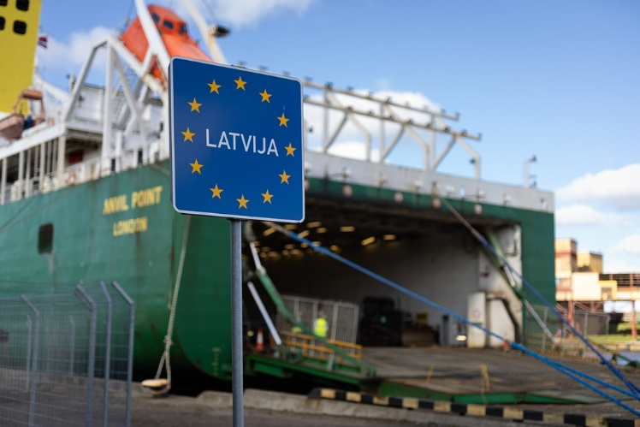
Baltijas jūras drošības stiprināšana starptautiskā līmenī
Cieša sadarbība un informācijas apmaiņa ar NATO dažādos formātos
  Pastiprinot NATO militāro klātbūtni Baltijas jūrā, no 2025. gada tiek īstenota militārā operācija Baltic Sentry, novērojot un kontrolējot zemūdens infrastruktūru
  Situācijas monitorings un informācijas apmaiņa par aizdomīgiem kuģiem
  AM un NBS iesaiste NATO Kritiskās zemūdens infrastruktūras kontaktpersonu tīklā
Aktīva dalība Apvienoto reaģēšanas spēku (JEF) formātā
  augsta gatavība uzraudzīt zemūdens infrastruktūru, ievākt informāciju un nepieciešamības gadījumā reaģēt
  Sadarbība ar NBS
  mācības militārajam un politiskajam līmenim (Tarassis, Joint Protector, Joint Warrior)
Baltijas jūras reģiona sadarbības stiprināšana
  Attīstot ES rīcības plānu par kabeļu drošību, Somijas pārvaldībā ir izveidots Baltijas jūras integrētās uzraudzības mehānisms zemūdens infrastruktūras aizsardzībai
  2024. gadā ir izveidots Task Force Baltic Vācijas vadībā, sekmējot NATO jūras spēku komandvadību
  2025. gadā parakstīts saprašanās memorands (Baltijas jūras reģiona valstis, NATO, ES) par kritiskās zemūdens infrastruktūras aizsardzību
  2026. gadā izdots Baltijas jūras un Ziemeļjūras valstu paziņojums, aicinot pievērst pastiprinātu uzmanību pieaugošajiem riskiem jūrniecības drošībai Eiropas ūdeņos, īpaši Baltijas jūras reģionā
  Sankcijas pret krievijas ēnu floti ES līmenī

Slide 6
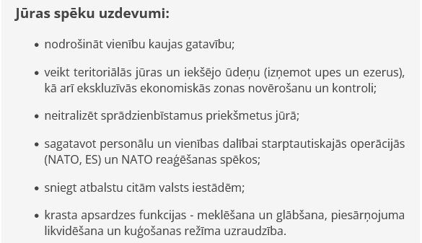
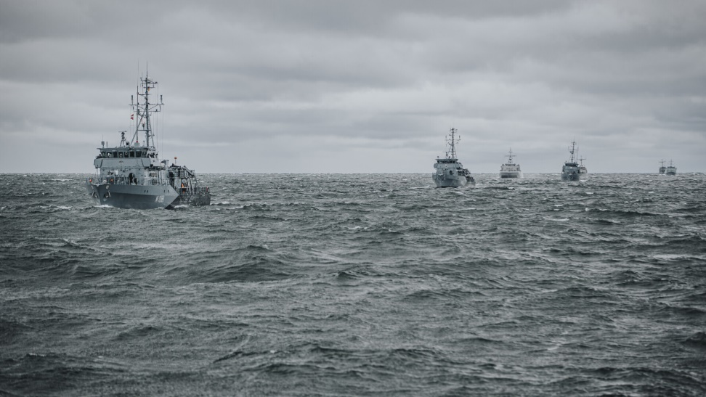
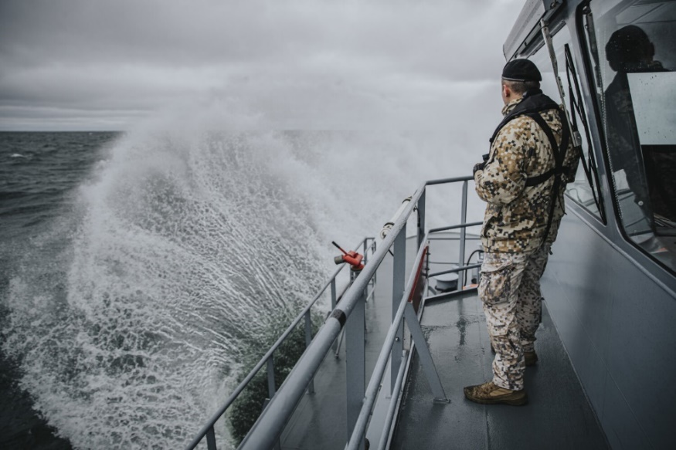
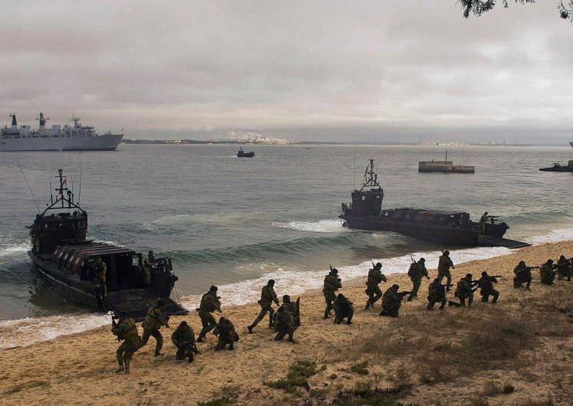
Jūras vides aizsardzība
NBS Jūras spēki, veicot savus uzdevumus, cenšas nenodarīt kaitējumu videi, pēc iespējas samazinot kuģu radīto atkritumu apjomu, gaisa un jūras vides piesārņošanu, kaitējuma nodarīšanu jūras bioloģiskajiem resursiem.
Pamatuzdevums NBS vienību operāciju laikā jūras vidē ir pēc iespējas minimizēt sekas jūras videi, plānojot, organizējot un veicot militārās mācības, īpaši sprādzienbīstamo priekšmetu meklēšanu un iznīcināšanu.
Baltijas jūra tiek regulāri attīrīta no kara laika mīnām gan Jūras spēku pārvaldībā, gan savstarpēji sadarbojoties ar NATO un Baltijas valstu jūras spēkiem, tādējādi attīrot kuģošanas ceļus un zvejas rajonus no Baltijas jūras dzelmē palikušajiem sprādzienbīstamajiem priekšmetiem un samazinot iespējamos riskus kuģošanas drošībai
Notes:
NBS vienības, īpaši Jūras spēki, regulāri veic operācijas, kuru rezultātā var tikt negatīvi ietekmēta jūras vide. Ir jāveic visi iespējamie pasākumi, lai šo ietekmi mazinātu, īpaši no kuģiem, to ekspluatācijas laikā, vienību militāro operāciju laikā, kā arī, attīstot Jūras spēku, spēju likvidēt vides piesārņojuma sekas jūrā.

Slide 7
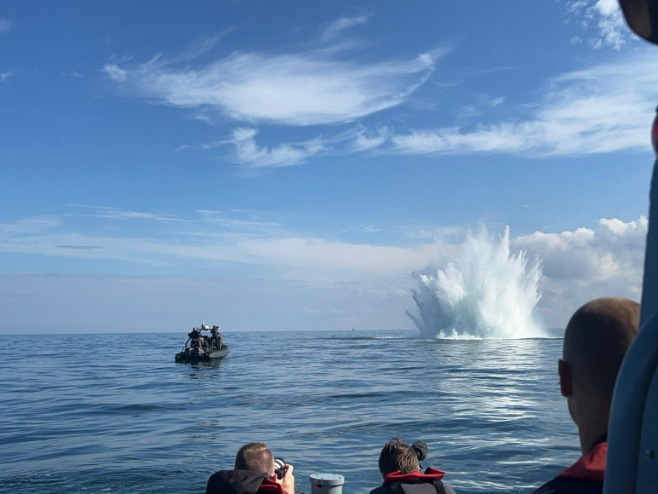
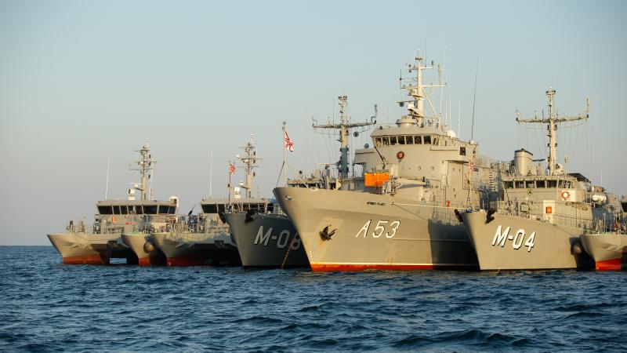
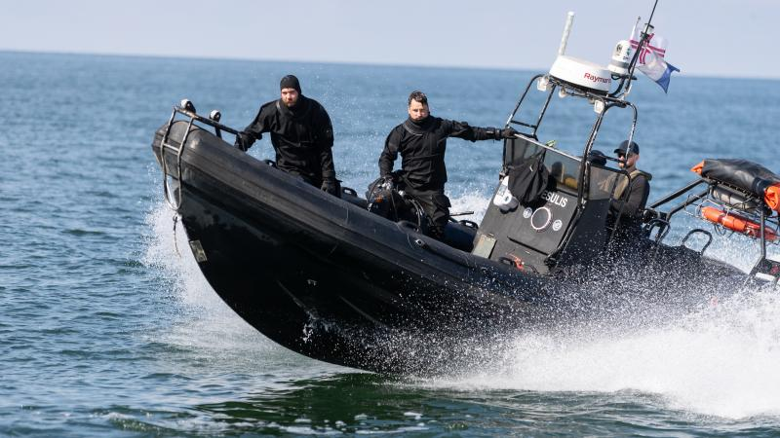
Militāro darbību jūrā ietekmes uz vidi mazināšana
Pamatojoties uz dabas resursu un vides daudzveidības saglabāšanas nozīmīgumu:
  Militārās darbības jūrā nenotiek piekrastē (līdz 20m dziļumam);
  Militārās darbības jūrā nenotiek aizsargājamās jūras teritorijās «Akmeņrags», «Ainaži-Salacgrīva», «Vitrupe-Tūja»; citās aizsargājamās jūras teritorijās militārās darbības nenotiek dabas liegumu zonās un/vai ievērojot laika posmus no maija līdz novembrim;
  Sadarbība ar mērķi mazināt sprādzienbīstamu priekšmetu neitralizācijas jūrā veikšanas ietekmi uz vidi un zivju resursiem jūrā
  Militāro darbību laikā tiek izmantotas akustiskās un sensora iekārtas, lai tiktu mazināta negatīvā ietekme uz zivju resursiem

Slide 8
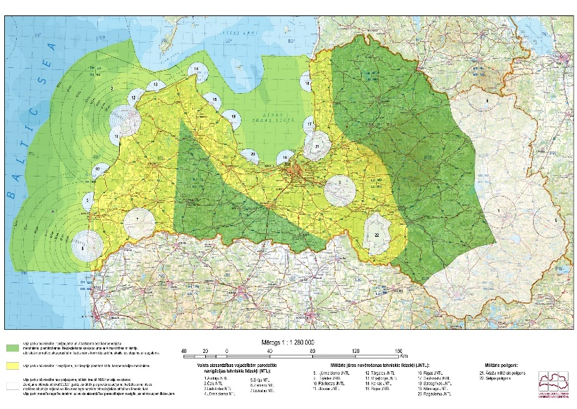
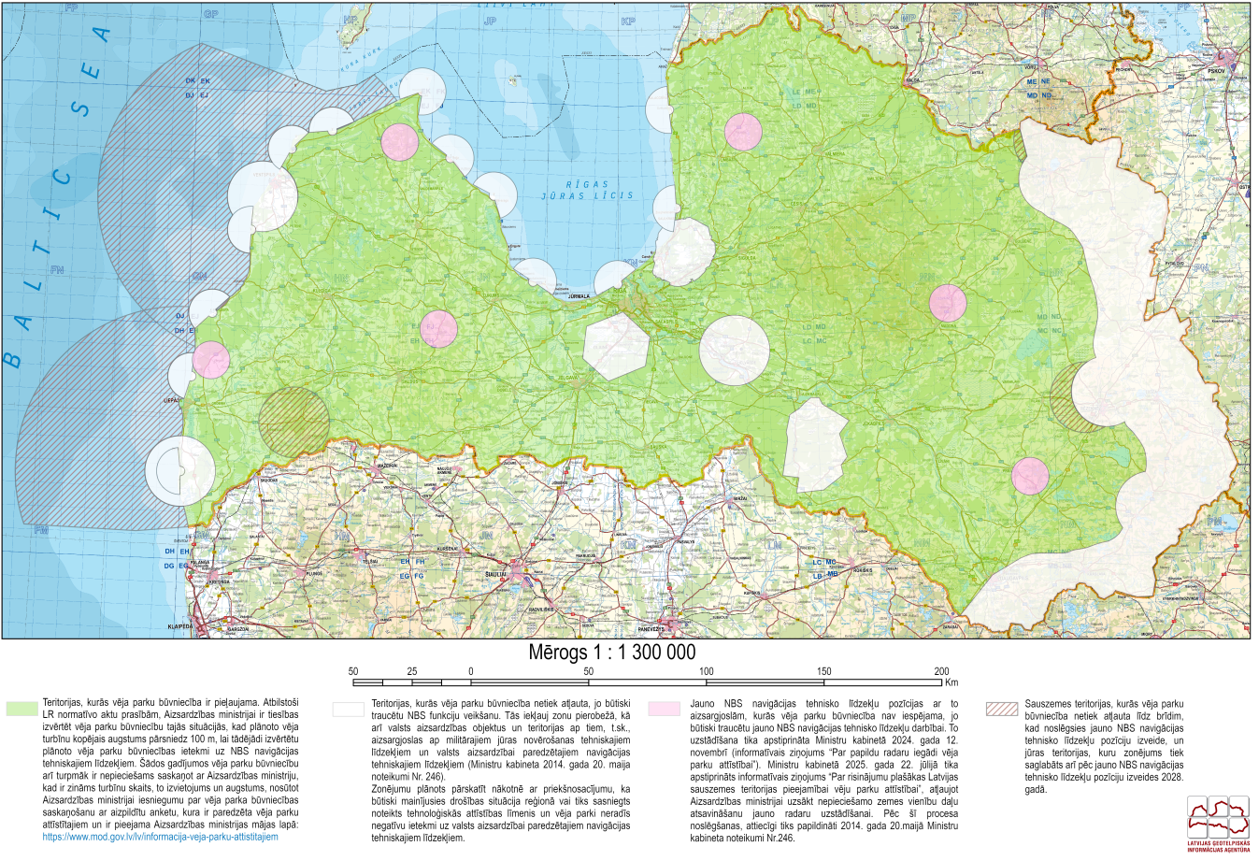
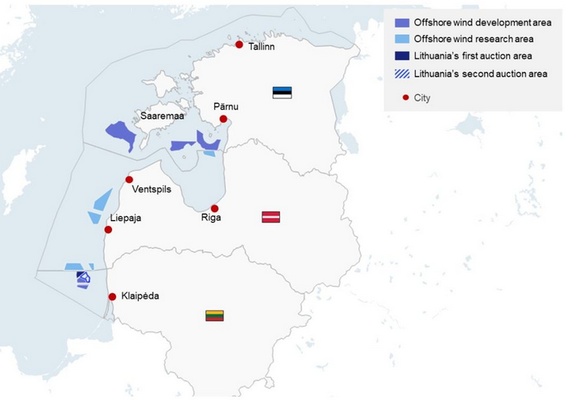
Latvijas sauszemes un atkrastes teritorijas pieejamība vēja parku attīstībai
Pēdējo gadu laikā strauji attīstās vēja parku būvniecība. Vēja parki var negatīvi ietekmēt NBS spēju veikt tiem uzticētos uzdevumus – 2024. gadā tika rasts risinājums par papildu radaru iegādi NBS spēju nodrošināšanai un vēja parku plašākai attīstībai sauszemes teritorijā no 2028.gada.
ELWIND — Latvijas un Igaunijas kopīgs atkrastes jūras vēja enerģijas projekts Baltijas jūrā, projekta īstenošanu pārvalda Ekonomikas ministrija.
Projekta attīstība jūrā var negatīvi ietekmēt gaisa un jūras telpas novērošanas spējas, kā ietvarā arī būs nepieciešami kompensējošie mehānismi. Jūras teritoriju zonējumā arī pēc 2028. gadā katrs vēja parka projekts tiks izvērtēts atsevišķi.
Notes:
Strauja jautājuma aktualizēšanās. Vēja parku jautājums AM dienaskārtībā ir kopš 2021. gada, kad visa gada laikā bija saņemti vien paris pieprasījumi izsniegt atļaujas uzstādīt dažus desmitus vēja turbīnu līdz 94 pieteikumiem un nepieciešamību veikt izvērtējumu vairāk nekā 1200 vēja turbīnu 2024. gadā. 2025.gadā izskatīto pieteikumu skaits sasniedza 101 iesniegumu. 3 gadu laikā AM ir veikusi virkni darbību, lai mazinātu vēja parku negatīvo ietekmi uz aizsardzības spējām un ieviestu valdības atbalstītus risinājumus, lai valstī atvēlētu plašākas teritorijas vēja parku būvniecībai.
12.11.2024. Ministru kabinets apstiprināja AM izstrādāto informatīvo ziņojumu “Par papildu radaru iegādi vēja parku attīstībai”, kas sniedz risinājumus valsts aizsardzības stiprināšanai un paplašina NBS novērošanas spējas gaisa telpā visā Latvijā. Ziņojums arī paredz atvēlēt plašākas teritorijas vēja parku attīstībai Latvijā no 2028. gada 1. janvāra; valdība arbalstīja AM priekšlikumu par 1 stacionārā radara un 3 mobilo radaru pārvietošanu un 6 jaunu vidējas darbības radaru iegādi un uzstādīšanu no aizsardzības budžeta līdzekļiem līdz 2027. gada beigām. Risinājums tiek nodrošināts par valsts līdzekļiem, kas nozīmē ievērojamu finansiālu ieguldījumu arī ilgtermiņā (radaru uzturēšana, papildu personāls, radaru dzīvescikls utt). Tādējādi risinājums tiek ieviests bez kompensācijas mehānismu piemērošanas no vēja parku attīstītāju puses.
22.07.2025. Ministru kabinets apstiprināja AM izstrādāto informatīvo ziņojumu "Par risinājumu plašākas Latvijas sauszemes teritorijas pieejamībai vēju parku attīstībai" (IP). Ziņojumā ir noteiktas 5 zemes vienību daļas, kuras ar Ministru kabineta atbalstu nepieciešams atsavināt, lai īstenotu papildu radaru izvietošanu Latvijas teritorijā. MK atbalsts tika saņemts un tiek uzsākta zemju atsavināšana (VAMOIC). AM sadarbībā ar NBS un citām padotības iestādēm, izvērtējot radaru pozīcijas un nosakot to precīzas aizsargjoslas, izstrādāja Latvijas sauszemes un atkrastes teritorijas pieejamības karti vēja parku attīstībai augstā detalizācijas pakāpē. 2025.g. oktobrī tā tika publicēta AM mājaslapā.
Atklāts un regulārs dialogs ar nozari – AM regulāri tiekamies ar vēja parku attīstītajiem, komunikācija ir operatīva un konstruktīva.
Karte no 2028.gada, apzīmējumi:
ZAĻŠ - teritorijas, kurās vēja parku būvniecība ir pieļaujama. Atbilstoši LR normatīvo aktu prasībām, Aizsardzības ministrijai ir tiesības izvērtēt vēja parku būvniecību tajās situācijās, kad plānoto vēja turbīnu kopējais augstums pārsniedz 100 m, lai tādejādi izvērtētu plānoto vēja parku būvniecības ietekmi uz NBS navigācijas tehniskajiem līdzekļiem. Šādos gadījumos vēja parku būvniecību arī turpmāk ir nepieciešams saskaņot ar Aizsardzības ministriju, kad ir zināms turbīnu skaits, to izvietojums un augstums, nosūtot Aizsardzības ministrijai iesniegumu par vēja parka būvniecības saskaņošanu ar aizpildītu anketu, kura ir paredzēta vēja parku attīstītājiem un ir pieejama Aizsardzības ministrijas mājas lapā.
BALTS – teritorijas, kurās vēja parku būvniecība netiek atļauta, jo būtiski traucētu NBS funkciju veikšanu. Tās iekļauj zonu pierobežā, kā arī valsts aizsardzības objektus un teritorijas ap tiem, tajā skaitā aizsargjoslas ap militārajiem jūras novērošanas tehniskajiem līdzekļiem un valsts aizsardzībai paredzētajiem navigācijas tehniskajiem līdzekļiem.
Zonējumu plānots pārskatīt nākotnē ar priekšnosacījumu, ka būtiski mainījusies drošības situācija reģionā vai tiks sasniegts noteikts tehnoloģisks attīstības līmenis un vēja parki neradīs negatīvu ietekmi uz valsts aizsardzībai paredzētajiem navigācijas tehniskajiem līdzekļiem.
ROZĀ – Jauno NBS navigācijas tehnisko līdzekļu pozīcijas ar to aizsargjoslām, kurās vēja parku būvniecība nav iespējama, jo būtiski traucētu jauno NBS navigācijas tehnisko līdzekļu darbībai. Noslēdzoties nepieciešamo zemes vienību atsavināšanas procesam, tiks veikti papildinājumi attiecīgajos Ministru kabineta noteikumos.
STRĪPAINS – Sauszemes teritorijas, kurās vēja parku būvniecība netiek atļauta līdz brīdim, kad noslēgsies jauno NBS navigācijas tehnisko līdzekļu pozīciju izveide, un jūras teritorijas, kuru zonējums tiek saglabāts arī pēc jauno NBS navigācijas tehnisko līdzekļu pozīciju izveides 2028. gadā.

Slide 9


